Slide 1
Организация генома и экспрессия генов у прокариот и эукариот
Регуляция генной активности

Slide 2
План лекции
Организация генома прокариот и эукариот.
Особенности экспрессии генов у эукариот. Процессинг.
Регуляция генной активности у прокариот.
Регуляция генной активности у эукариот.

Slide 3
Термин «геном» - Ганс Винклер (1920)
Геном- генетический материал ядра в гаплоидном наборе хромосом определенного вида
Геном – суммарная длина молекул ДНК в гаплоидном наборе хромосом.
Геном – вся совокупность наследственного материала, содержащегося в клетке и несущего биологическую информацию необходимую для развития и функционирования организма.
(Вавиловский журнал генетики и селекции,2014)

Slide 4
Ген – функциональная единица генома Молекулярная структура генов
Ген прокариот – непрерывная последовательность триплетов, кодирующая коллинеарную последовательность аминокислот в полипептиде. Имеет цистронное строение (С.Бензер).
Ген эукариот содержит кодирующие участки – экзоны, некодирующие – интроны (мозаичное строение)
(Р. Робертс и Ф. Шарп, Нобелевская премия в 1993 г)

Slide 6
Геномика - направление в молекулярной биологии, занимающееся исследованием структуры и функций всей совокупности генов организма или значительной их части.
(Г.В.Васильев, Новосибирск, 2014)
Протеомика – наука, изучающая белковый состав биологических объектов, а также модификации и структурно-функциональные свойства белковых молекул.
(А.И.Арчаков, 2000)

Slide 7
Геном прокариот
Бактерий – 1000-2000 мкм (3-6 млн. п.н.)
Объем генома E.coli – 1200 мкн (1,2 мм)
Информативная емкость генома – 2000-4000 генов (E.coli – 4397генов)
Геном прокариот на 95% состоит из кодирующих последовательностей.
Нет дуплицирующихся генов
Высокая плотность генов.
Классы генов по генопродуктам:
Структурные – кодируют белки
Регуляторные – кодируют белки-репрессоры
Гены т-РНК – кодируют молекулы т-РНК
Гены р-РНК – кодируют молекулы р-РНК

Slide 8
Базовый набор генов
Системы репликации, транскрипции, трансляции
Ключевые пути метаболизма и формирования клеточных структур, определяющих видовую принадлежность
Вспомогатель-
ный набор генов
Контролируют процессы метаболизма и морфофизиологические признаки, обеспечивающие приспособленность к экологической нише

Slide 9
Геном эукариот
Среди эукариот отмечается огромная межвидовая вариация в размере генома, которая не имеет отношения ни к сложности организма, ни к числу генов, которые этот организм имеет.
Геном млекопитающих – 3×10⁹ п.н.
Σ длина молекулы ДНК человека -187 см (3,2 млрд. п.н.)
Низкая плотность генов.
Классы генов по генопродуктам:
Структурные – кодируют белки
Регуляторные – кодируют регуляторные белки
Гены т-РНК – кодируют молекулы т-РНК
Гены р-РНК – кодируют молекулы р-РНК
Гены гистоновые – кодируют гистоновые белки

Slide 10
Информативная емкость генома человека
Белок кодирующие последовательности составляют только 2% генома.
г. – 20000-25000 генов
2007 г. – 20500 генов
2010 г. – 22500 генов
Проект GTEx. По оценкам авторов в геноме человека всего насчитывается 43 162 гена, из которых 21 306 кодируют белки и 21 856 – РНК-кодирующие гены.

Slide 11
Гены эукариот
Белок-
кодирующие
РНК-кодирующие
Гены
«домашнего хозяйства»
Гены терминальной
дифференцировки
Гены
транскрипционных
факторов

Slide 12
В организации генома эукариот заложен принцип чередования уникальных и повторяющихся последовательностей (интерсперсия)
В ходе эволюции геном изменялся в результате ряда генетических механизмов: рекомбинаций, транспозиций, переноса генов, делеций, дупликаций.
Большой объем генома эукариот обусловлен дупликациями.
Избыточность ДНК в геноме

Slide 13
Дуплицирующиеся гены
Уникальные
до 10 повторов на геном
структурные гены
Умеренно
повторяющиеся
10² - 10⁵ повторов
регуляторные, гистоновые, гены т-РНК, гены р-РНК, мя-РНК
Многократно
повторяющиеся
более 10⁵ копий на геном
Нетранскрибируемая часть генома

Slide 14
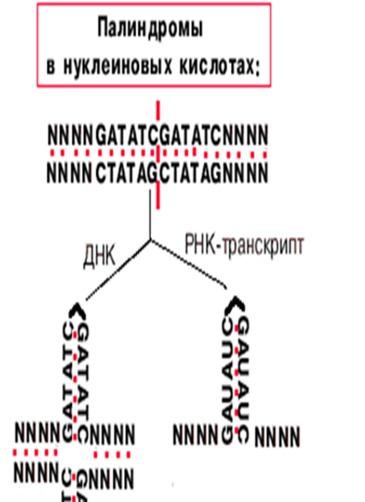
Нетранскрибируемая ДНК
Тандемные повторы - расположены друг за другом.
Центромерная ДНК (альфоидная)
Теломерная ДНК – GGGTTA
Рибосомная ДНК
Диспергированные повторы – разбросаны по всему геному: LINE и SINE – МГЭ (мобильные генетические элементы)
Впервые МГЭ обнаружены в 1947 г. Барбарой Мак - Клинток у кукурузы (система Aс-Ds): фенотип зерен зависит от экспрессии этих генов в клетках эндосперма.

Slide 15
МГЭ млекопитающих
Семейство LINE – 7000 п.н. (21% генома)
Семейство SINE – 100-500 п.н. (10-12% генома).
Alu – повторы (200-300 п.н.) - специфическая характеристика генома приматов.

Slide 16
Роль МГЭ
Вызывают мутации генов. Уровень мутаций может значительно превышать уровень спонтанных мутаций, характерных для вида (Koga, 2006)
Формируют структурные и эпигенетические перестройки генома
Изменяют активность и функции генов (примеры: энхансеры и сайленсеры)
Достраивание хромосом после редупликации ( у дрозофилы)
Используют для трансформации генов, клонировании генов.

Slide 17
Экспрессия генов у прокариот и эукариот

Slide 18
Процессинг и-РНК у эукариот
Проходит в ядре клетки
Пре-и-РНК содержит участки комплементарные экзонам и интронам в молекуле ДНК
Зрелая и-РНК – содержит участки комплементарные только экзонам

Slide 19
Этапы процессинга и-РНК
Фермент рестриктаза дробит пре-и-РНК на интроны и экзоны
Интроны удаляются, экзоны сшиваются ферментами лигазами в кодирующую зону (сплайсинг)
Образование КЭП-структуры в области 5‘-конца матрицы
Образование Poly-A («хвост») в области 3‘-конца
Образование информосомы с белками –переносчиками и выход зрелой и-РНК из ядра

Slide 20
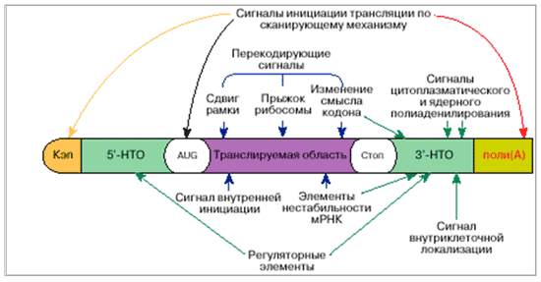
Зрелая информационная РНК

Slide 21
Регуляция экспрессии генов у прокариот
ЭКСПРЕССИЯ ГЕНА на молекулярном уровне - процесс преобразования генетической информации в определенный функциональный продукт.

Slide 22
Общая теория регуляции генов (Ф.Жакоб и Ж.Моно 1961)
Сущность теории сводится к «выключению» или «включению» генов как функционирующих единиц, к возможности или невозможности проявления их способности передавать информацию о структуре белка.
У прокариот гены, контролирующие синтез белков-ферментов, катализирующих ход последовательных биохимических реакций, объединяются в структурно-функциональную единицу – оперон.

Slide 23
Виды оперонов
Индуцибельный - регулятором является исходный продукт (субстрат). Субстрат стимулирует реакции своего метаболизма
Репрессибельный - регулятором является конечный продукт (корепрессор). Он тормозит реакции, ведущие к его образованию.

Slide 24
Состав индуцибельного оперона
Промотор – участок молекулы ДНК, к которому присоединяется РНК-полимераза
Оператор – участок молекулы ДНК, место связывания с регуляторным белком-репрессором.
Структурные гены, кодирующие белки-ферменты
Терминатор – стоп-кодон
Работа оперона зависит от наличия в клетке метаболита, который выполняет роль индуктора и связываясь с белком-репрессором переводит его в неактивную форму.
Синтез белка – репрессора контролируется геном- регулятором. Белок-репрессор обладает сродством и к оператору и к метаболиту.

Slide 25
Лактозный оперон E.coli
Не работает когда в нет лактозы
ДНК
промотор
терминатор
R-ген
S1
S2
S3
РНК-поли
мераза
Оператор
блокирован
Белок- репрессор активный

Slide 26
Лактозный оперон E.coli
Работает когда есть лактоза
ДНК
промотор
терминатор
R-ген
S1
S2
S3
РНК-поли
мераза
Белок- репрессор неактивный
Метаболит
лактоза

Slide 27
РЕГУЛЯЦИЯ ЭКСПРЕССИИ ГЕНОВ У ЭУКАРИОТ

Slide 28
Регуляция активности генов у эукариот проходит на всех этапах реализации генетической информации, что связано с особенностями генома и организацией хроматина, а также разделением транскрипции и трансляции во времени и в пространстве.
На процессы включения и выключения генов влияют различные хромосомные перестройки, МГЭ, изменяющие эффект положения гена.

Slide 29
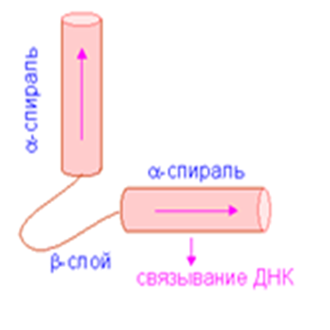
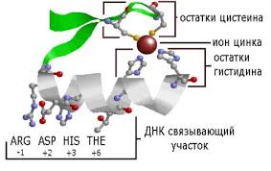
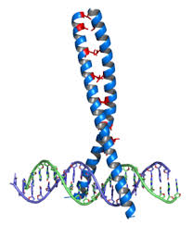
На уровне транскрипции:
В основу регуляции положено взаимодействие определенных участков ДНК с белками - транскрипционными факторами (TF).
Регуляторные белки имеют два домена: ДНК-связывающий домен и транс-активирующий домен, таким образом распознают специфические последовательности ДНК (сайты).

Slide 30
Механизмы регуляции транскрипции
1. TF –факторы связываются с промотором (бокс Хогнеса), обеспечивая присоединение РНК-полимеразы
2. Энхансеры- усилители транскрипции.
3. Сайленсеры – ослабляют транскрипцию
Инсуляторы – блокируют взаимодействие энхансеров и промотора
Изоляторы – метят границы в хроматине, за пределы которых не может распространяться действие энхансеров и сайленсеров.
4. Метилирование ДНК, обычно по цитозину в ЦГ парах, затрудняет транскрипцию.
5. Изменение структуры хроматина

Slide 31
Для прохождения транскрипции необходима деконденсация хроматина на соответствующем участке ДНК. Происходит освобождение нуклеосомных белков от ДНК.
Ремоделирование структуры хроматина. Процесс ремоделирования связан с модификацией гистонов Н3 и Н4 (метилирование, ацетилирование, фосфорилирование) под действие ферментов (метилазы, ацетилазы, киназы фосфорилирования).

Slide 32
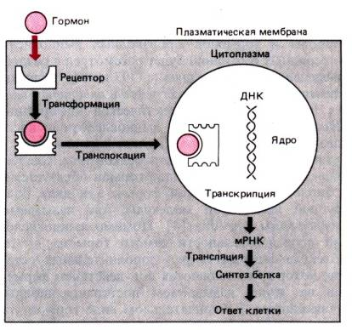
Гормональная регуляция
Стероидные гормоны связываются с белком-рецептором в клетке, данный комплекс проникает в ядро, связывается с определенными участками ДНК, регулируя транскрипцию.

Slide 33
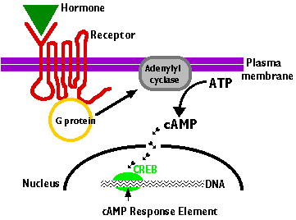
Гормональная регуляция
Пептидные гормоны связываются с белками – рецепторами на мембране и передают сигнал внутрь клетки на белки цитоплазмы, в ответ на внутриклеточные изменения в ядро поступает сигнал, регулирующий экспрессию.

Slide 34
На уровне процессинга
Точность сплайсинга обеспечивается взаимодействием белков-сплайсинга и мя-РНК (комплекс сплайсосома).
2. Сплайсосома связывается с концевыми участками интрона ( 5′ -конец интрона почти всегда содержит ГУ, а 3′- конец интрона содержит АГ), что способствует точному вырезанию интронов ферментами рестриктазами.

Slide 35
5´
Интрон 1
Интрон 2
3´
экзон 1
экзон 2
экзон 3
ГУ
АГ
сплайосома
белок
мя-РНК

Slide 36
Альтернативный сплайсинг
Возможность альтернативного сплайсинга позволяет синтезировать различные матричные последовательности РНК, а следовательно несколько полипептидов на базе одного гена.
Мутации генов, контролирующих сплайсинг, вносят вклад в развитие генетических заболеваний (миотоническая дистрофия)

Slide 37
На уровне трансляции
Общий контроль: белковые факторы инициации соединяются с КЭП структурой на 5-конце м-РНК, в результате происходит соединение с малой субъединицей рибосомы, другой набор белков - FI присоединяется к полиаденилатной последовательности на 3-конце. В этом случае м-РНК является активно транслируемой.
Негативная регуляция: синтезируемый полипептид связывается с собственной м-РНК и блокирует дальнейший синтез.
Фосфорилирование белков - факторов инициации (eIF) специальным ферментом, приводит к нарушению связывания мет-тРНК с малой субъединицей рибосомы и синтез белка блокируется.

Slide 38
Микро-РНК
Гормональная регуляция

Slide 39
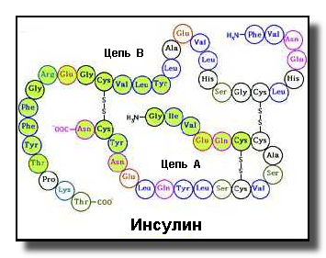
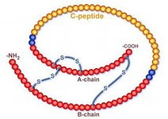
Посттрансляционная регуляция Изменение конформации белков – важнейший способ изменения их биологической активности! Обеспечение правильного фолдинга и рефолдинга принадлежит белкам - шаперонам.
проинсулин

Slide 40
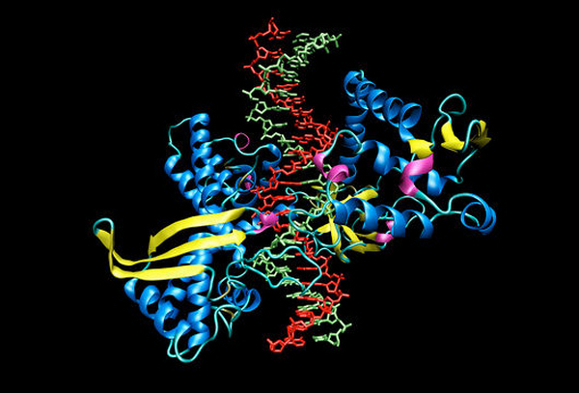
БЛАГОДАРЮ ЗА ВНИМАНИЕ

